Slide 1
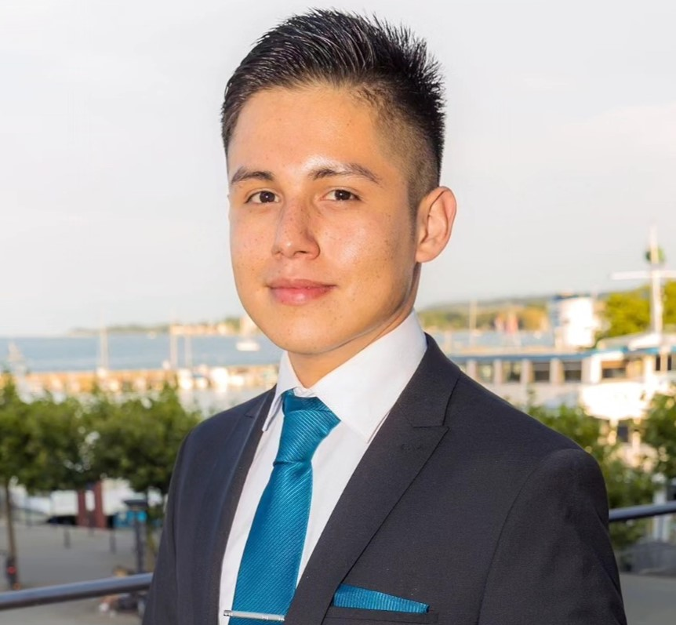

Jeudyl Robles P.
1. Persönliche Angaben:
4. Beruflicher Werdegang:
Name: Jeudyl Robles.
Adresse: Schübelbeer 3,
88074 Meckenbeuren.
Nationalitäten: Spanier und Kolumbianer.
Tel.: +49 1511 6580526.
Gmail: jeudylstudium@gmail.com
03/2024 – Aktuell:
Co-founder and Key Account Manager.
- Safezone S.A.S · Teilzeit.
08/2022:
Praktikum als Softwareentwickler.
- Sybit GmbH · Vollzeit.
2. Akademischer Werdegang:
05/2019:
Praktikum als Datenbankadministrator.
- Stadt Delmenhorst · Vollzeit.
09/2024-2026:
Elektronikschule Tettnang:
5. Sprachen:
- Staatlich geprüfter Assistent für Elektro- und Automatisierungstechnik.
Deutsch: Fließend (C2).
Spanisch: Fließend (C2).
Englisch: Fortgeschritten (C1).
03/2024 (1SM):
HTWG Hochschule Konstanz:
6. Technologien und Programmiersprachen:
- Elektrotechnik und Informationstechnik.
10/2023 (1SM):
Universität Konstanz:
Python.
Java.
C++.
SQL.
HTML.
CSS.
Excel.
Access.
PowerPoint.
Word.
OBS Studio.
CapCut.
Multisim.
Fluidsim
- Informatik.
2020 - 07/2023:
Wessenberg-Schule Konstanz
(Wirtschaftsgymnasium):
- Allgemeine Hochschulreife (Abitur).
3. Soft skills:
Disziplin.
Neugier und ein starker Lernwille.
Kommunikation.
Kreativität.
Führung.
Öffentliches Sprechen.
7. Teamfähigkeit.
8. Management.

Slide 2

7. Berufliche Mitgliedschaft.:
VDI (Verein Deutscher Ingenieure).
Swiss Engineering STV (Fachgruppe Aerospace).
8. Freizeitaktivitäten:
Marathonlaufen.
Kalisthenie.
Lesen.
Neues lernen.
9. Soziale Netzwerke
LinkedIn: Jeudyl Robles Pidiache.
https://www.linkedin.com/in/jeudyl-robles-pidiache-9179012a6/

